Slide 1
高级云操作系统
2022年12月
Notes:
此页可以删除

Slide 2
内存虚拟化简介
贾兴国，戚正伟
2022年12月

Slide 3
目录 Contents
1
内存访问与抽象层
2
内存虚拟化实现方式
3
QEMU/KVM 内存虚拟化源码
4
GiantVM 内存虚拟化
5
内存虚拟化相关研究

Slide 4
目录 Contents
1
内存访问与抽象层
2
内存虚拟化实现方式
3
QEMU/KVM 内存虚拟化源码
4
GiantVM 内存虚拟化
5
内存虚拟化相关研究

Slide 5
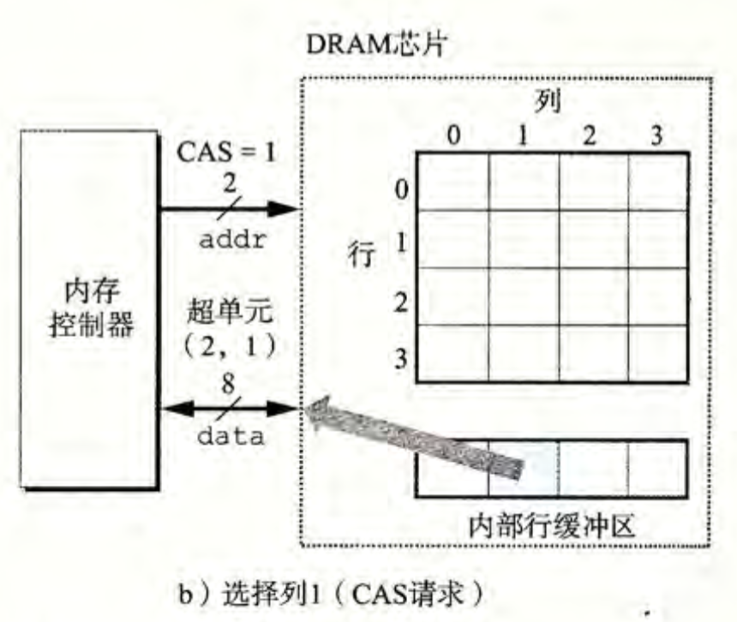
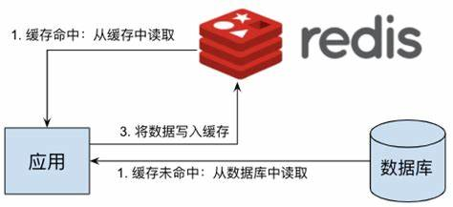
内存与访问
访存指令
movq %rax, (%rbx)
随机访问存储器
RAM
分为DRAM(主存)，SRAM(Cache)
发送物理地址，返回对应数据
生产环境
大数据工作负载
Redis，Memcached，VoltDB，…
TB级DRAM存储
云（虚拟化环境）
访存性能很重要！

Slide 6
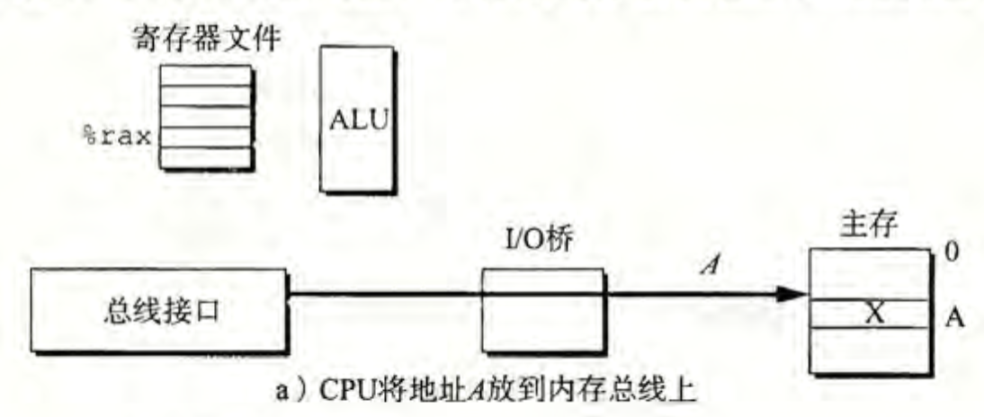
内存与访问
访存范围
从0开始且连续的地址空间
BIOS/ boot loader 探测 RAM 大小
访存过程
读、写事务
CPU提供物理地址 (PA)
主存返回PA对应的数据
数据传输媒介
总线 （携带地址、数据、控制信号）
通过总线，可访问RAM以及I/O设备（MMIO）
组成物理地址空间

Slide 7
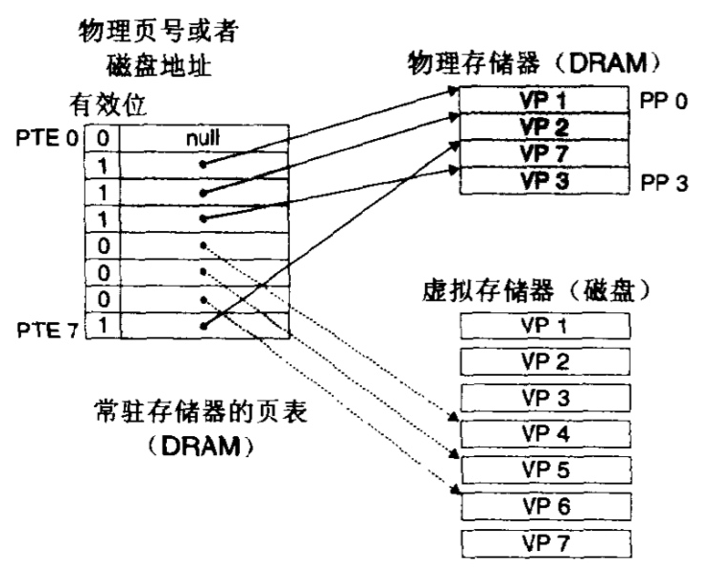
第一层抽象：单机上的虚拟内存
实现CPU分时复用
引入进程的概念
防止进程间访问内存冲突
在物理地址空间之上加入抽象层
虚拟地址（VA）
保证从0开始且连续
优势
实现了进程间内存隔离，不被其他进程破坏
实现了进程间地址空间的统一，简化链接、加载等过程
提高物理内存使用效率，灵活使用磁盘、远程内存代替物理内存

Slide 8
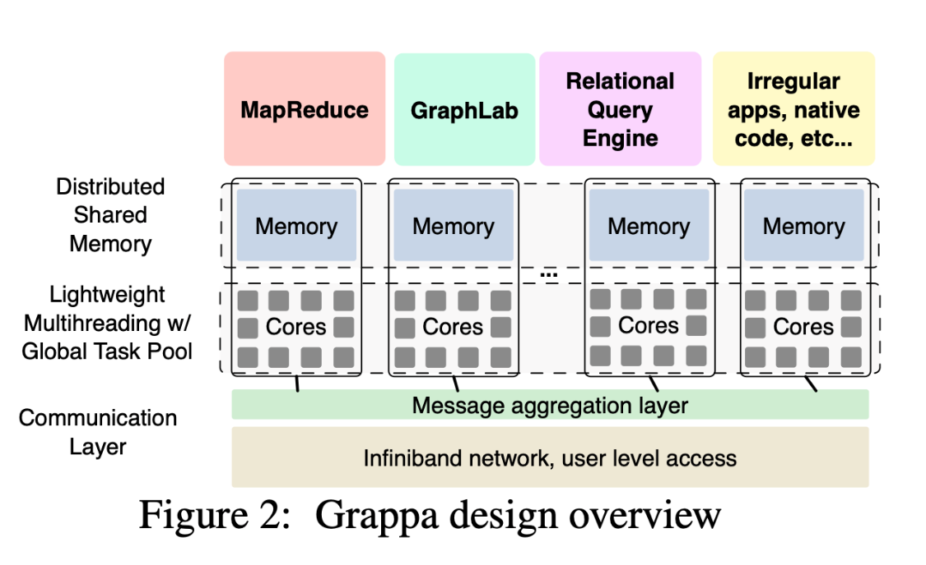
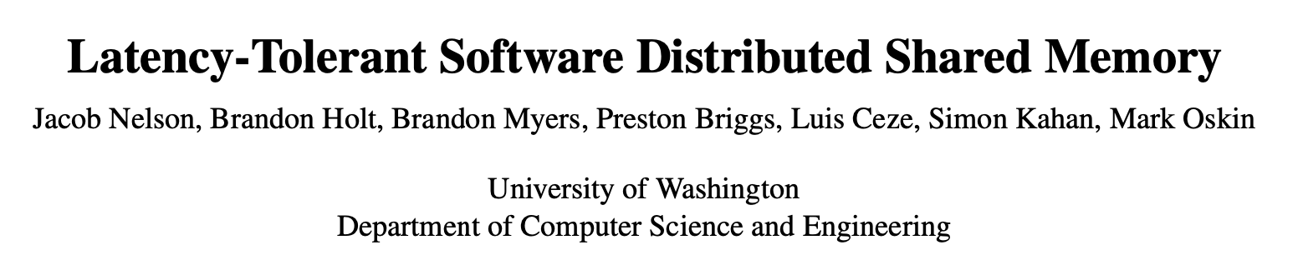
第一层抽象扩展：多机上的虚拟内存
分布式共享内存（DSM）
将虚拟内存的“后备”真实内存分散在多个机器上
Grappa (ATC’15) ^{[1]}
优点：
获得比单机更大的内存空间
缺点：
经过网络，存在内存开销

Slide 9
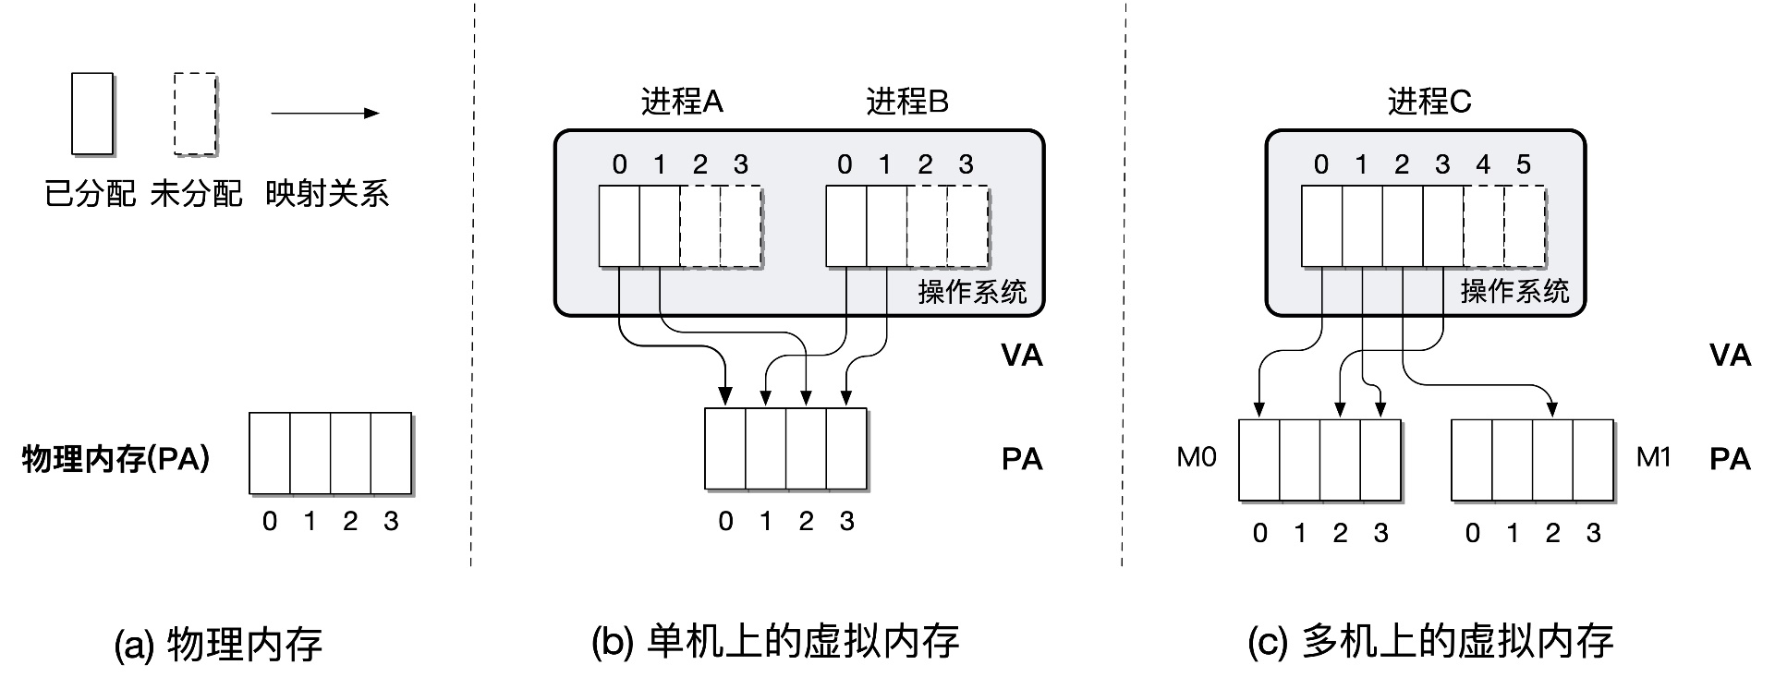
第一层抽象总结
访存指令不再使用PA访存
使用VA访问内存
由软件/硬件决定VA与PA之间的映射

Slide 10
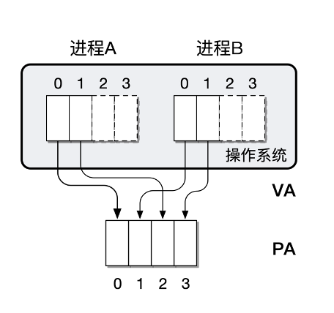
第二层抽象：单机上的“虚拟”物理内存
在虚拟内存的基础上继续添加抽象层
用宿主机虚拟内存作为客户机物理内存
引入GVA，GPA
原有的VA和PA变为HVA和HPA
宿主机分配HVA作为GPA
优点：
单层抽象的所有优点（隔离，按需分配物理内存）
客户机与硬件解耦，可进行虚拟机热迁移
可将相同的虚拟机页合并，节省系统内存（KSM）
缺点：需要两层地址翻译（GVA -> GPA -> HPA）
用虚拟内存代替

Slide 11
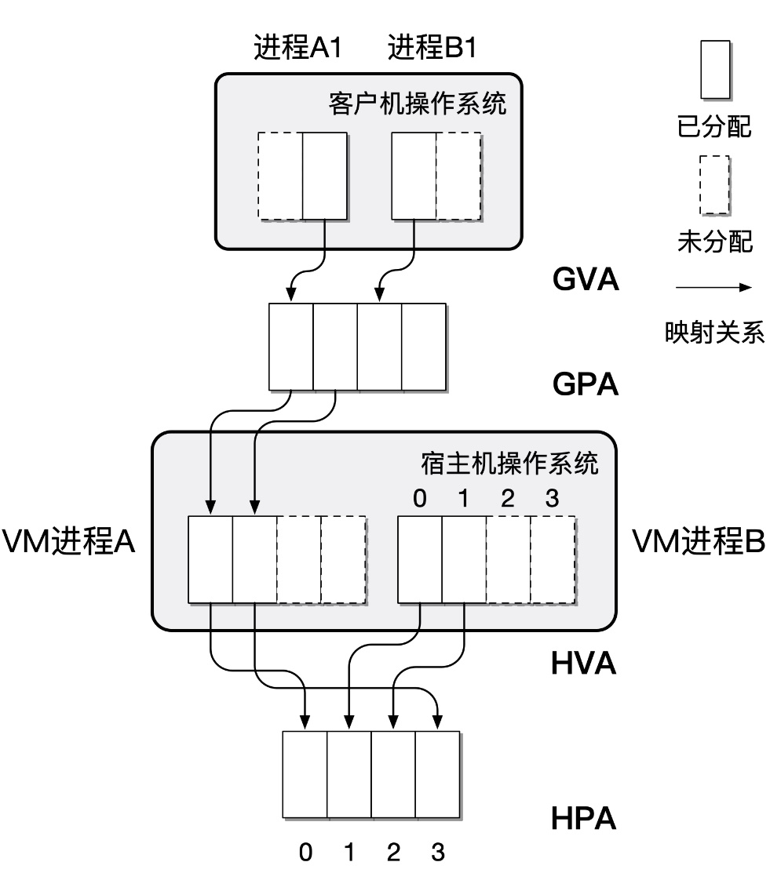
第二层抽象：单机上的“虚拟”物理内存
访存指令不一定访问真实物理内存
访问“虚拟的”物理内存
由宿主机
物理内存
磁盘
远程内存
代替
将虚拟机冷页存储在
远程内存
磁盘

Slide 12
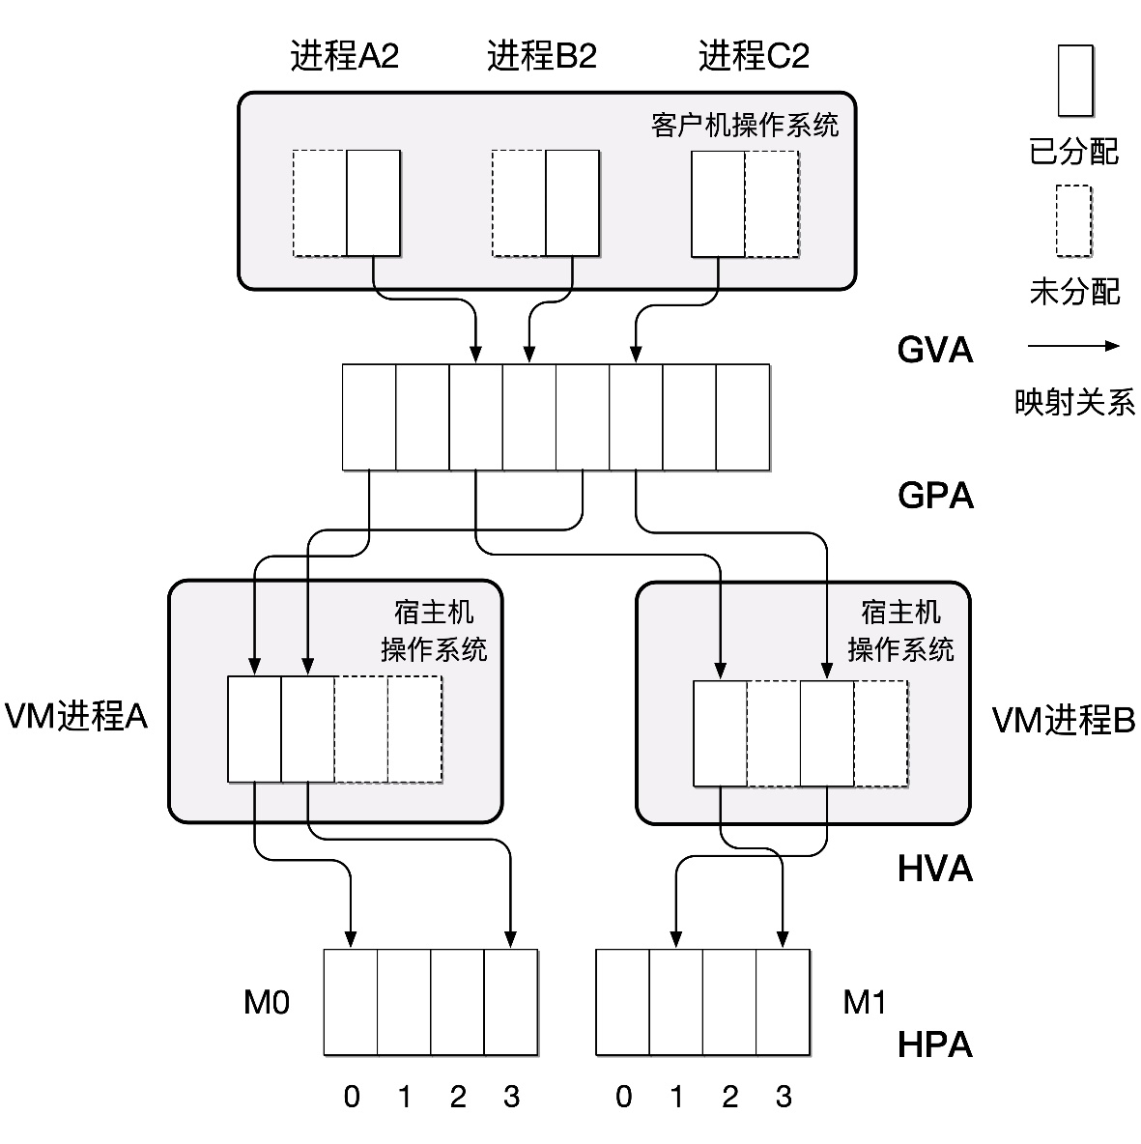
第二层抽象扩展：多机上的“虚拟”物理内存
第一层抽象扩展
需要修改应用
虚拟化层
多节点虚拟内存 → 客户机物理内存
即可在多机上完成访存指令
优势
无需修改现有应用
聚合内存资源
缺点
内存开销较大（IVY协议）
GiantVM (VEE’20) ^{[2]}

Slide 13
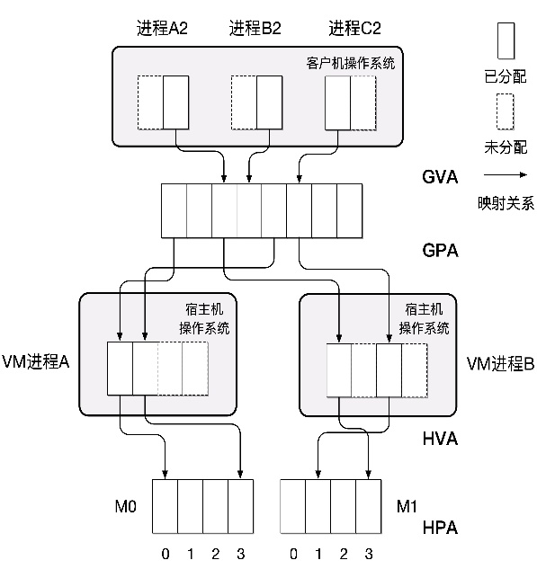
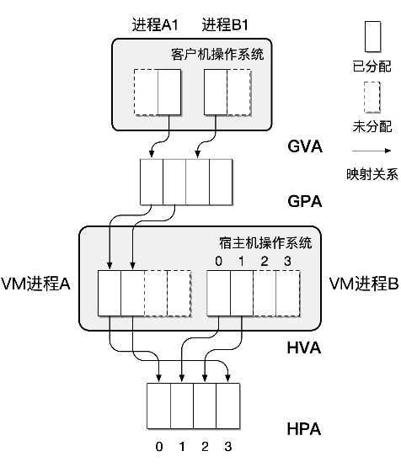
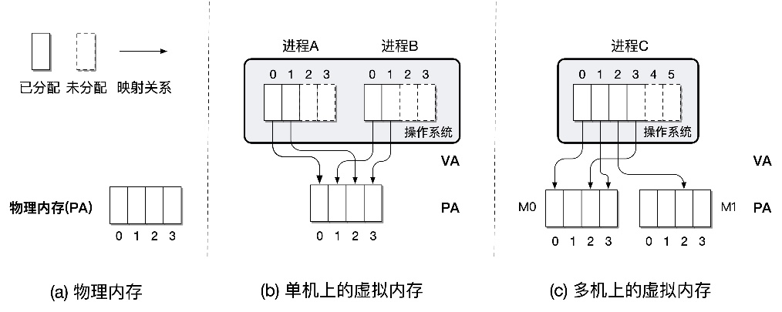
内存与抽象层总结
使用虚拟的内存块代替真实内存块
通过虚拟内存块到真实内存快的映射，提高内存使用的灵活性
抽象层越高
完成的功能越多
性能越差
(d) 单机上的虚拟物理内存
(e) 多机上的虚拟物理内存

Slide 14
目录 Contents
1
内存访问与抽象层
2
内存虚拟化实现方式
3
QEMU/KVM 内存虚拟化源码
4
GiantVM 内存虚拟化
5
内存虚拟化相关研究

Slide 15
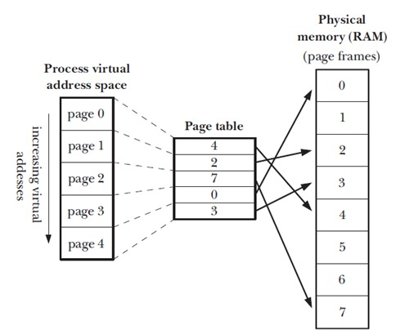
单层抽象层实现：页表
如何维护VA到PA的映射？
每个Byte到每个Byte，则映射信息占空间过大
现代的维护方式
4KiB页 → 4KiB页
页表项数量相比Byte映射减小到
4096分之1
继续增加页面大小
2MiB，1GiB
页表结构
使用VA查询该表
查询得到表项
包含PFN（物理页框号）
由硬件（MMU）完成

Slide 16
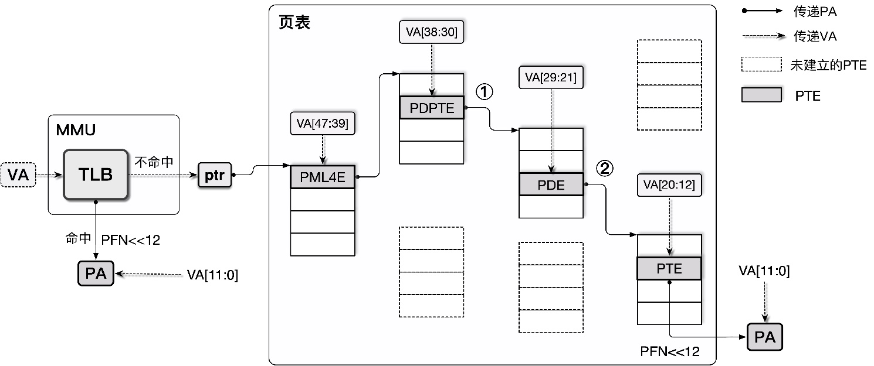
单层抽象层实现：页表
进一步减小页表占用空间
应用大概率仅访问一部分内存空间
空间、时间局部性（locality）
现象：页表中大多数表项不会用到
解决方案：
使用多级页表
9*4=36位用于索引页表
访问权限
记录于页表项

Slide 17
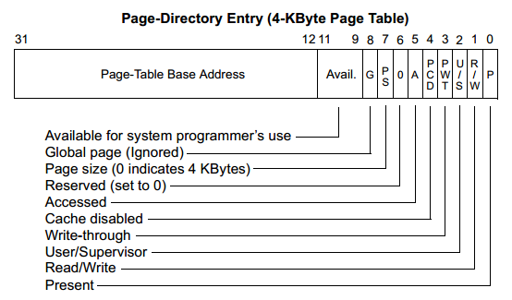
单层抽象层实现：页表
实现硬件：MMU
每个CPU核心都有独立的MMU
寄存器保存页表起始地址
Intel：CR3
ARM：TTBRx_ELn
页表爬取器Page Table Walker
快速查询页表，由硬件完成
检查权限，若发生非法访问
Exception
继续加快页表查询过程
TLB
MMU缓存，缓存页表数据

Slide 18
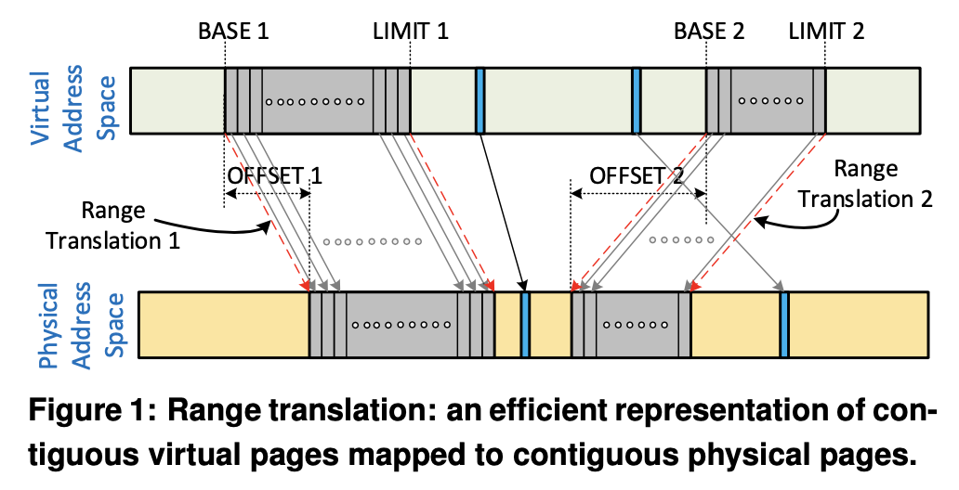
单层抽象层实现拓展：Range TLB
应用50%的时间都用于地址翻译（Communications of the ACM 1974’）
大页加快地址翻译
降低页表层级（4层 → 3层）
扩大TLB覆盖范围
大页不够灵活
产生内存碎片（Fragmentation）
内存整理（Compaction）消耗CPU
解决方案：Range TLB （ISCA‘15） ^{[3]}
使用Range页表项，翻译任意长区间内的VA → PA
由OS探测内存区间，生成Range表项
优于仅使用大页、不使用大页

Slide 19
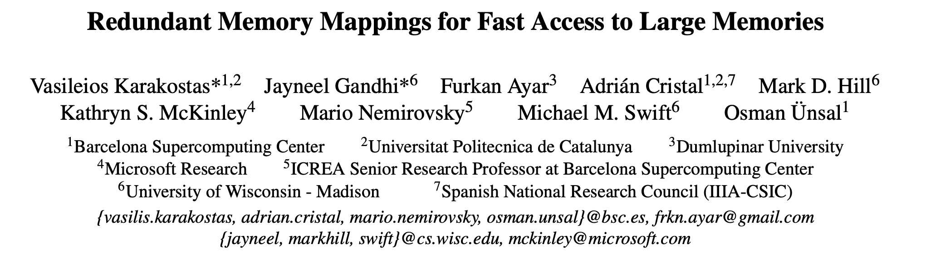
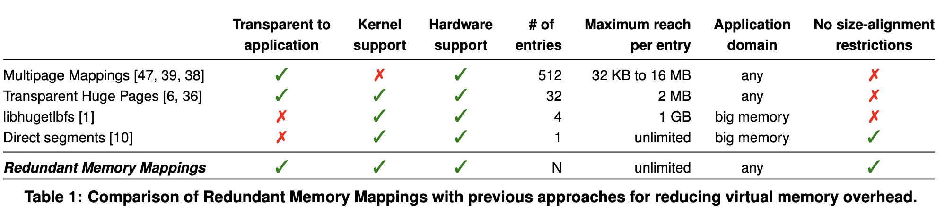
单层抽象层实现拓展：Range TLB

Slide 20
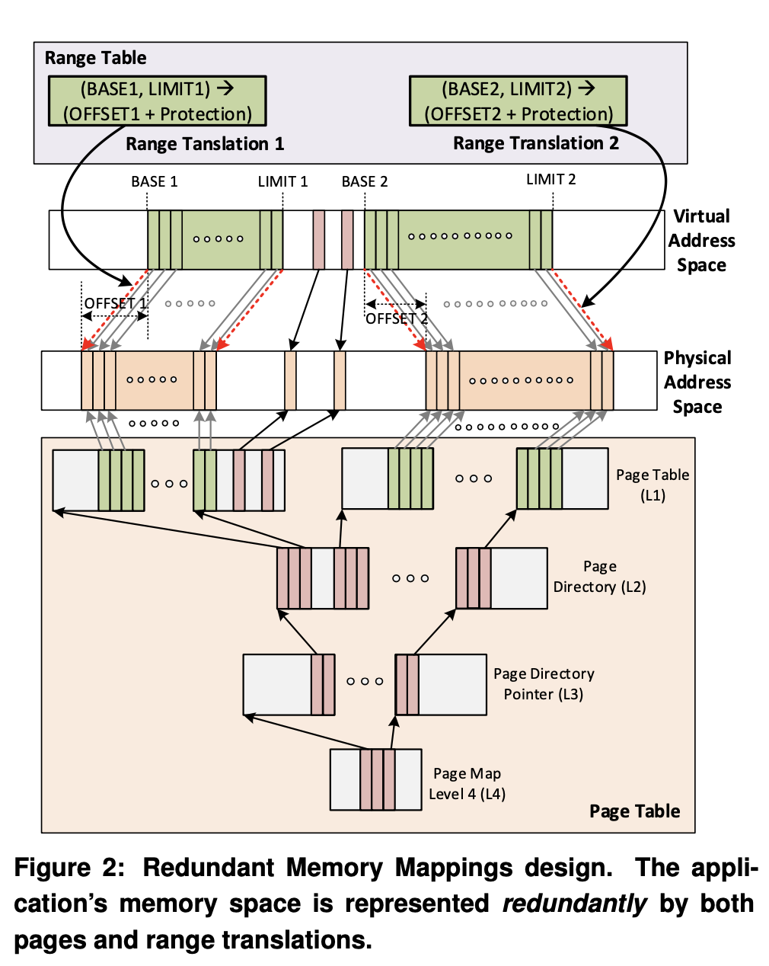
单层抽象层实现拓展：Range TLB

Slide 21
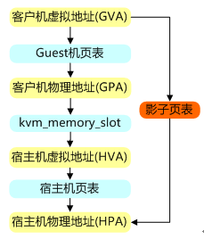
双层抽象的软件实现：影子页表
不修改现有硬件
复用现有MMU
为了翻译GVA → HPA
向MMU装入GVA → HPA页表
不修改操作系统
截获OS修改页表（VM-Exit）
由Hypervisor将
GVA → GPA
转换为
GVA → HPA
优点：不修改硬件
缺点：
性能差，只对于很少修改GPT的应用有优势
内存占用大，存储大量重复的映射信息

Slide 22
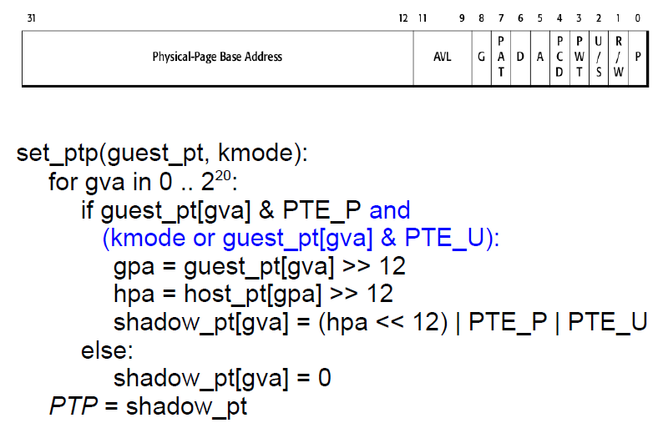
双层抽象的软件实现：影子页表
影子页表计算过程

Slide 23
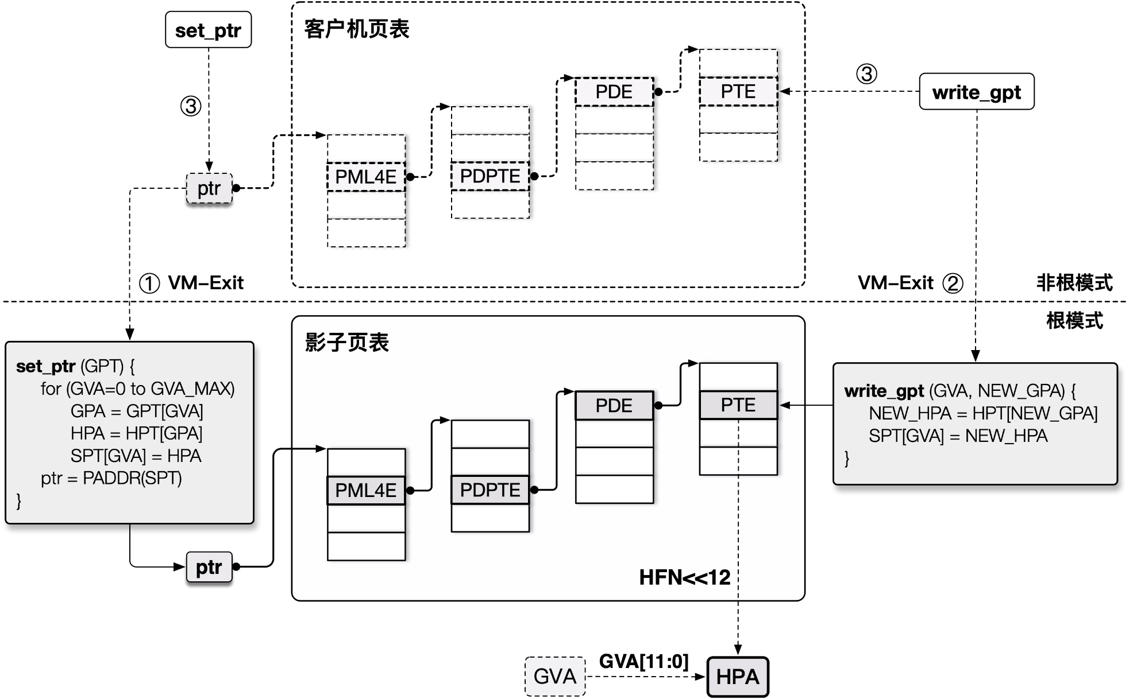
双层抽象的软件实现：影子页表

Slide 24
双层抽象的硬件支持：扩展页表
观察：影子页表存在大量冗余信息
每个Guest进程都对应一个页表
保存重复的GPA → HPA信息
解决方案：
GVA → GPA与GPA → HPA解耦
新增寄存器，供硬件MMU读取
两个页表完成GVA → HPA
所有客户机进程共享GPA → HPA映射，由Hypervisor维护
客户机OS维护GVA → GPA
Intel：EPT，起始地址：EPTP（in VMCS）
AMD：NPT
ARM：Stage-2 页表，起始地址：VTTBR_EL2

Slide 25
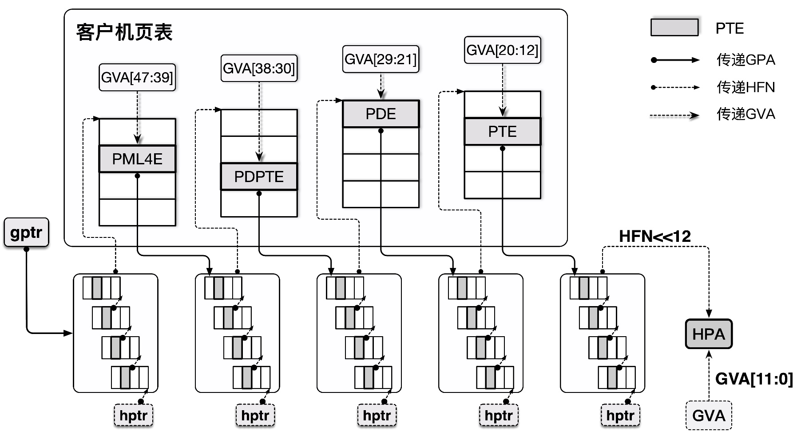
双层抽象的硬件支持：扩展页表

Slide 26
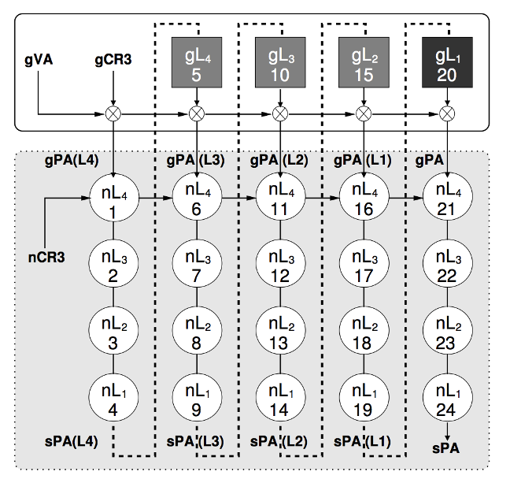
双层抽象的硬件支持：扩展页表
以EPT为例：
若GPA → HPA映射缺失，则
EPT Violation
完善EPT，返回客户机
若GPA → HPA映射不缺失，则
修改GPT无需退出
优点：减小内存占用、退出次数
缺点：
TLB miss， 24次内存访问查询页表
24=5x5-1

Slide 27
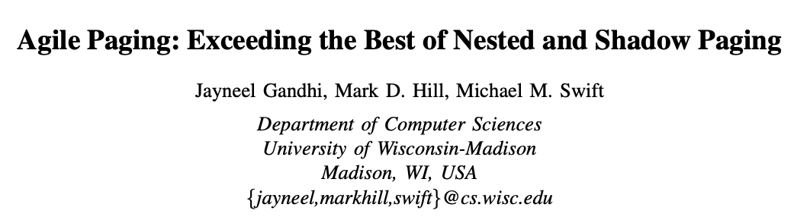
扩展页表与影子页表的结合：敏捷页表*
对比项 | 硬件扩展 | TLB功能 | 查询访存次数 | 更改GPT | 内存占用
PT | 否 | VA→PA | 4 | 无须退出 | 低
SPT | 否 | GVA→HPA | 4 | 需要退出 | 高
EPT | 是 | GVA→HPA | 24 | 无须退出 | 低
观察：
影子页表 → GPT写少性能好
扩展页表 → GPT写多性能好
取长补短：敏捷页表 (ISCA’16) ^{[4]}
写多的页表区域：保存GPA，通过EPT进行翻译
写少的页表区域：保存HPA，只读

Slide 28
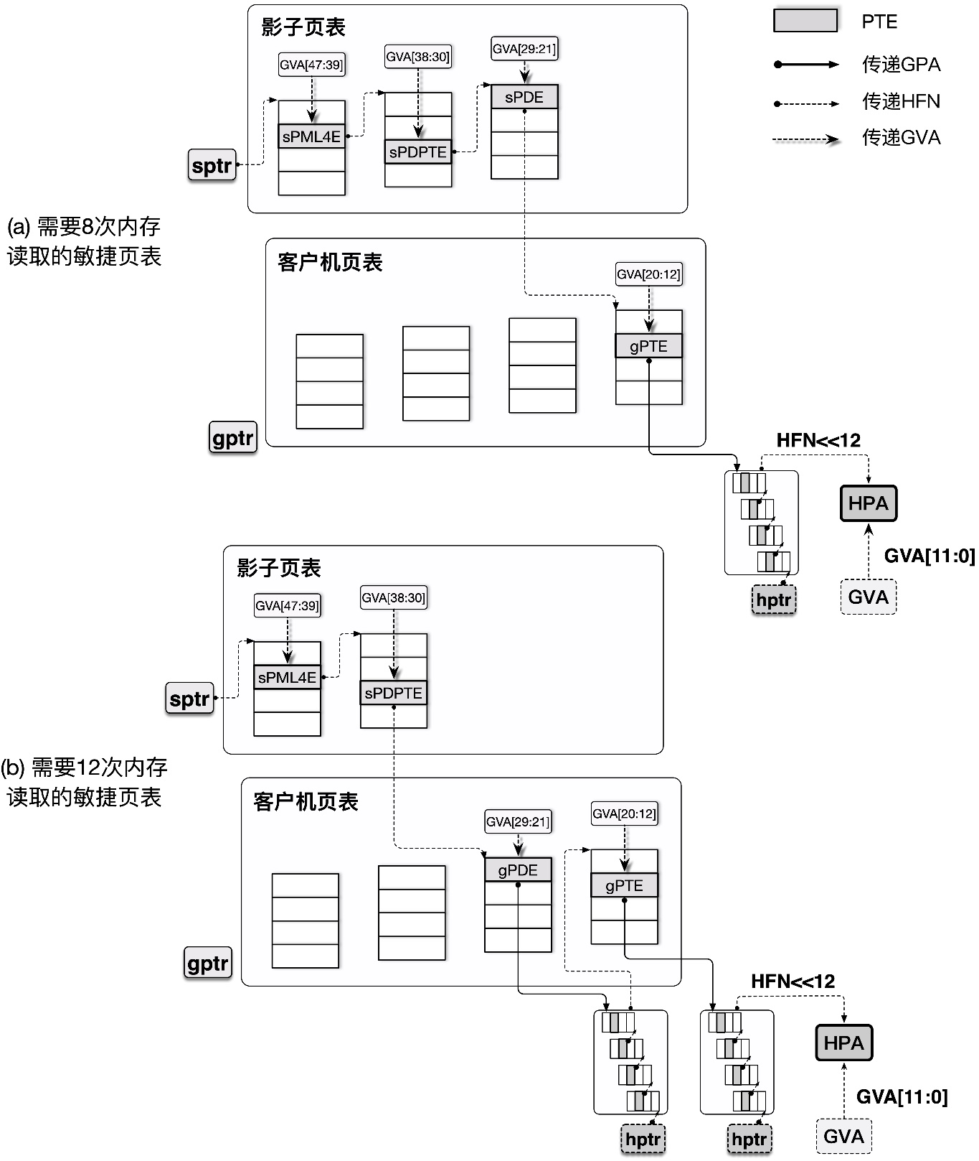
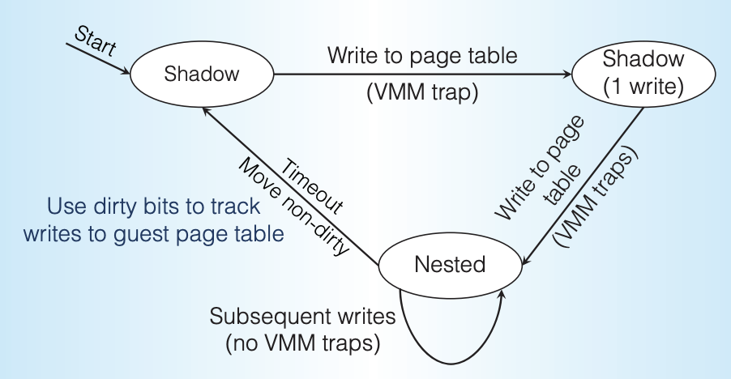
敏捷页表
影子、扩展页表状态机

Slide 29
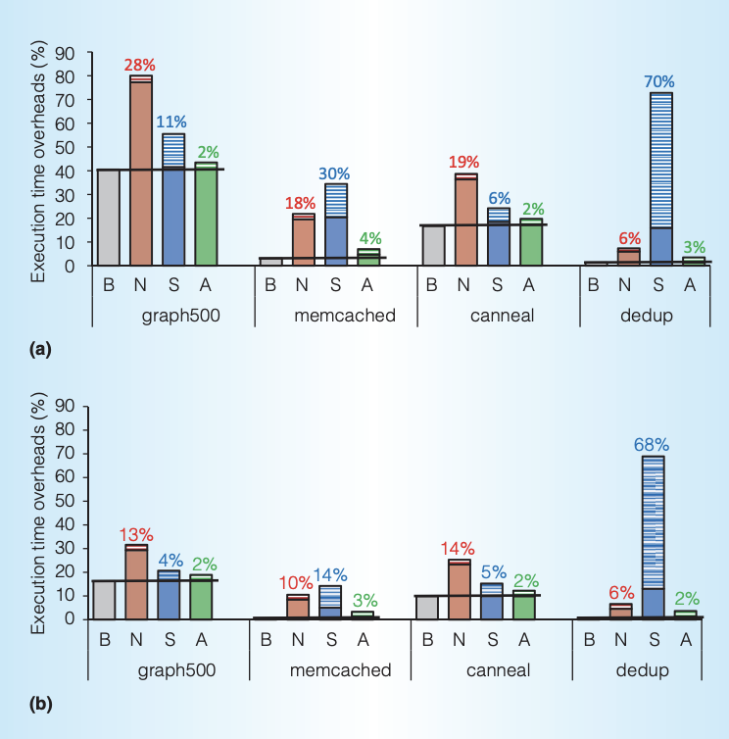
扩展页表与影子页表的结合：敏捷页表
(a) 不开启大页
(b) 开启宿主机大页
B = 单层抽象
N = 扩展页表
S = 影子页表
A = 敏捷页表

Slide 30
双层抽象的优化： Direct Paging
直接映射（Direct Paging）
目的：优化性能
取消GPA层
客户机直接管理HPA
Hypercall向宿主机申请HPA
优点：
性能优越，Guest可以batch对HPA的需求
软硬件结构简单
缺点
需要修改客户机OS
直接使用HPA，存在安全漏洞（rowhammer attack）

Slide 31
双层抽象的优化：内存热插拔和内存气球
内存热插拔
目的：扩大客户机的最大物理内存、在客户机间平衡内存
重用OS对内存硬件的热插拔支持
缺点：粒度大（x86-64 Linux：128MiB）
优点：没有内存碎片
内存气球
目的：回收客户机空闲内存
客户机使用alloc_pages分配客户机不使用的物理页，通过Hypercall返还给宿主机
优点：粒度小，获得客户机语义
缺点：造成内存碎片，且不能扩展虚拟机内存

Slide 32
目录 Contents
1
内存访问与抽象层
2
内存虚拟化实现方式
3
QEMU/KVM 内存虚拟化源码
4
GiantVM 内存虚拟化
5
内存虚拟化相关研究

Slide 33
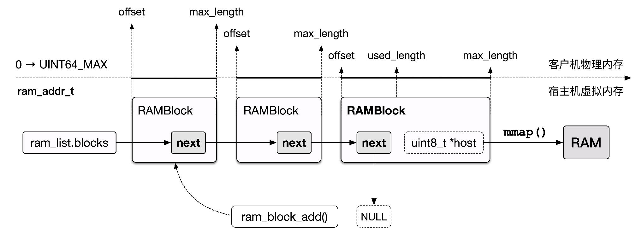
QEMU内存数据结构：自底向上
基本原理：使用mmap分配宿主机虚拟内存，供客户及使用
保存mmap返回的指针：RAMBlock
ram_addr_t：GPA类型
host：保存mmap返回指针（HVA）

Slide 34
QEMU内存数据结构：自底向上
qemu-4.1.1/include/exec/ram_addr.h
struct RAMBlock { struct MemoryRegion *mr; // 对应的MemoryRegion uint8_t *host; // 宿主机虚拟地址 HVA // 客户机物理地址相关数据 GPA ram_addr_t offset; ram_addr_t used_length; ram_addr_t max_length; QLIST_ENTRY(RAMBlock) next; // 指向ram_list.blocks中的下一个元素 unsigned long *bmap; // 脏页位图 };

Slide 35
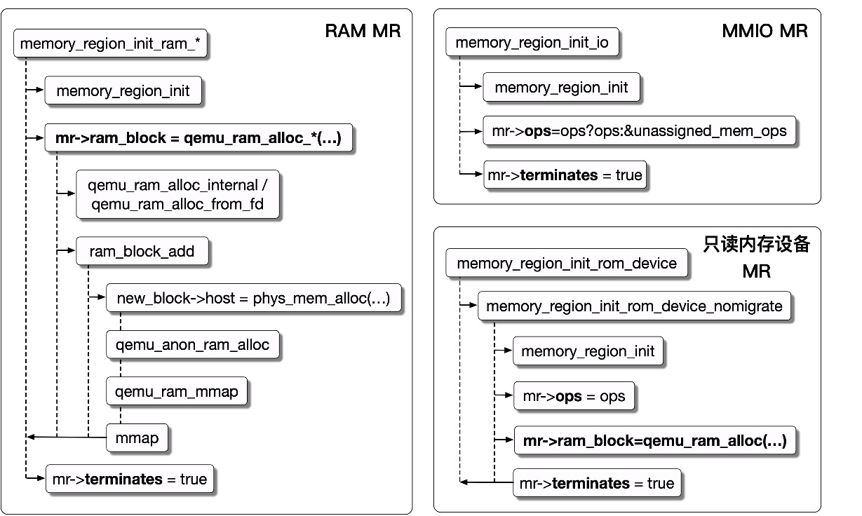
QEMU内存数据结构：自底向上
CPU发出的访存指令也可访问设备
MMIO
也存在PIO指令，需要新的地址空间
为了模拟RAM和MMIO、PIO的行为，需要在RAMBlock上再封装一层
MemoryRegion
MemoryRegion分类
RAM MR
MMIO MR
ROM MR
别名MR
容器MR
...

Slide 36
QEMU内存数据结构：自底向上
qemu-4.1.1/include/exec/memory.h
struct MemoryRegion { bool ram; // 是否是RAM RAMBlock *ram_block; // 对应的RB const MemoryRegionOps *ops; // 回调函数 MemoryRegion *container, *alias; // 指向容器MR、别名MR … }; struct MemoryRegionOps { uint64_t (*read)(void *opaque, hwaddr addr, unsigned size); uint64_t (*write)(void *opaque, hwaddr addr, uint64_t data, unsigned size); };

Slide 37
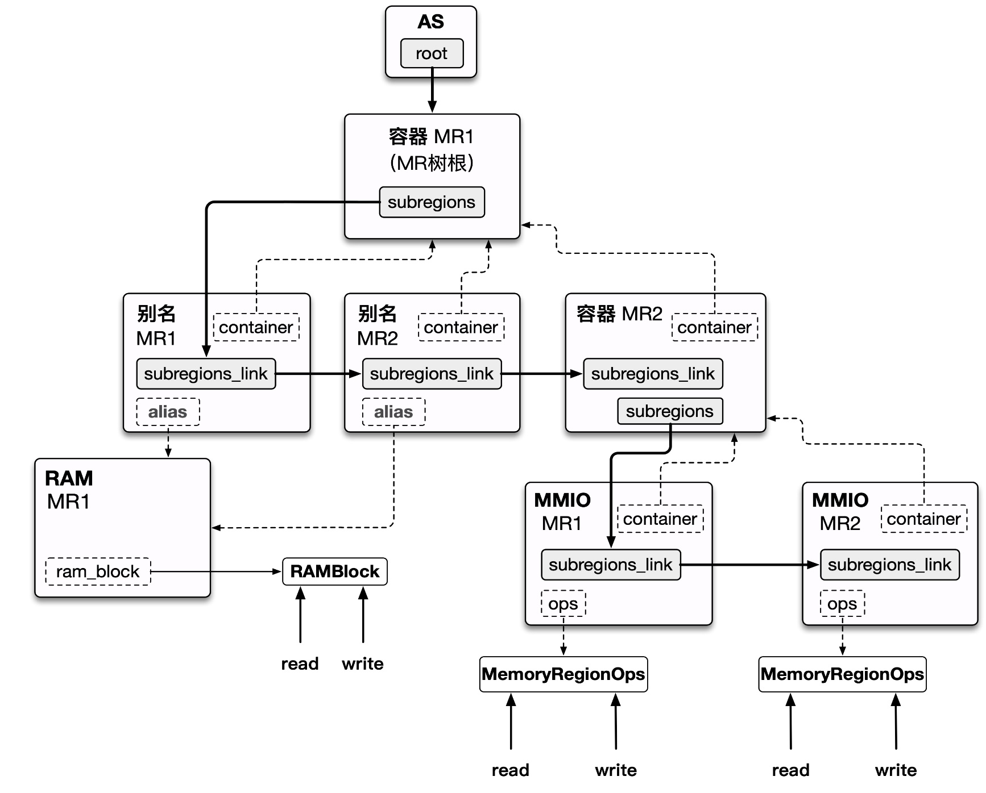
MR树
树状结构
模拟总线、内存控制器

Slide 38
QEMU内存数据结构：自底向上
需要区分MMIO、RAM vs. PIO的地址空间
在MemoryRegion树的基础上进一步封装
AddressSpace
qemu-4.1.1/include/exec/memory.h
// AddressSpace: 描述hwaddr到MemoryRegion的映射 struct AddressSpace { MemoryRegion *root; // 根MR // 当前的扁平视图，在address_space_update_topology时作为old比较 struct FlatView *current_map; // listener链表，在MR树root的拓扑结构被更改时调用，按照优先级排列 QTAILQ_HEAD(, MemoryListener) listeners; QTAILQ_ENTRY(AddressSpace) address_spaces_link; // 全局AS链表 };

Slide 39
QEMU内存数据结构：自底向上
AddressSpace的任务
树状结构转化为线性结构 (current_map)
目的：方便内存向KVM进行注册
给定一个hwaddr（GPA），迅速找到对应的MemoryRegion (current_map)
目的：方面QEMU进行设备模拟
MMIO和RAM地址空间
address_space_memory → system_memory为树根
PIO地址空间
address_space_io → system_io为树根
详见QEMU v4.1.1

Slide 40
QEMU内存数据结构：自底向上
qemu-4.1.1/include/exec/memory.h
// address_space_init: 用MR树根root初始化AS，名称为name void address_space_init(AddressSpace *as, MemoryRegion *root, const char *name); // address_space_rw: 读写AS，位置为addr，数据位置为buf，长度len，其他参数attr MemTxResult address_space_rw(AddressSpace *as, hwaddr addr, MemTxAttrs attrs, uint8_t *buf, hwaddr len, bool is_write); // address_space_map: 将AS的 [addr,addr+*plen) 段映射到一个HVA处，并返回该HVA void *address_space_map(AddressSpace *as, hwaddr addr, hwaddr *plen, bool is_write, MemTxAttrs attrs);

Slide 41
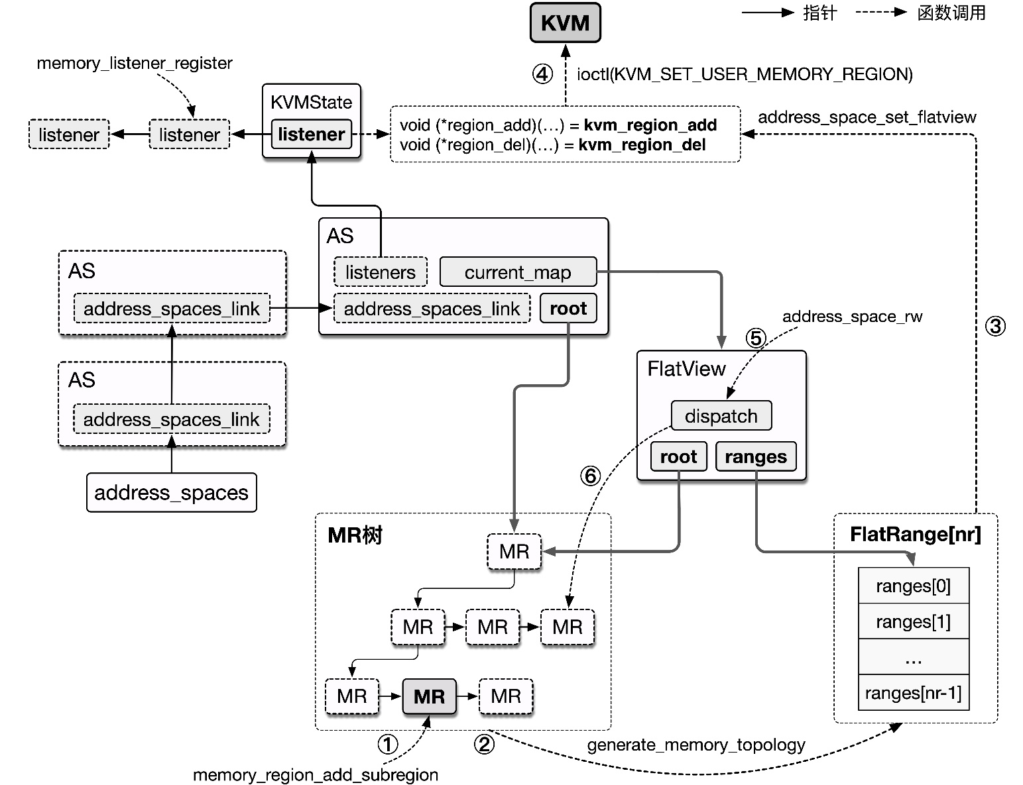
QEMU内存数据结构：自底向上

Slide 42
QEMU内存实验：打印MR树
Physical Machine Terminal 1
sudo ./qemu-4.1.1/x86_64-softmmu/qemu-system-x86_64 -m 4096 -smp 2 -cpu host --enable-kvm -monitor stdio -numa node,cpus=0 -numa node,cpus=1 QEMU 4.1.1 monitor - type 'help' for more information (qemu) VNC server running on 127.0.0.1:5900 (qemu) info mtree

Slide 43
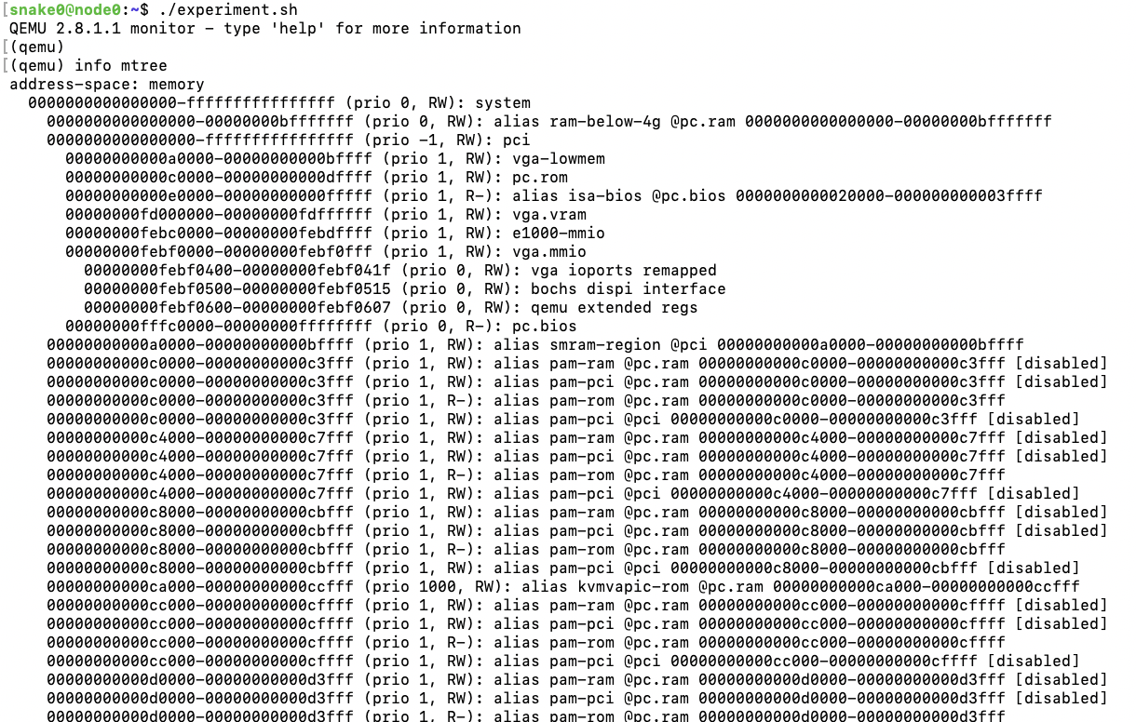
QEMU内存实验：打印MR树

Slide 44
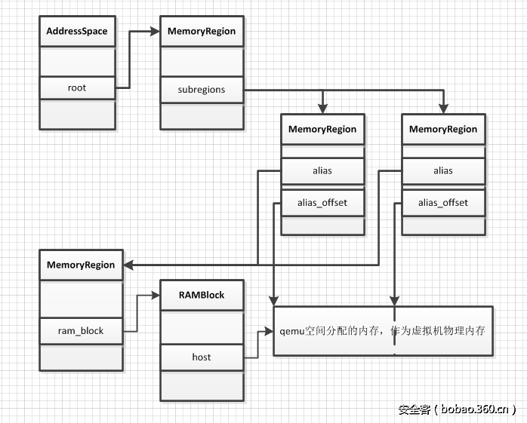
QEMU内存实验：打印MR树

Slide 45
从QEMU到KVM：注册memslot
KVM作用
提供ioctl系统调用接口
添加一段内存到KVM中
kvm_userspace_memory_region (QEMU) → kvm_memory_slot (KVM)
维护EPT，填入EPTP中
linux-4.19.0/include/linux/kvm_host.h
struct kvm_memory_slot { gfn_t base_gfn; // 起始GFN unsigned long npages; // slot的大小，单位是4KB的页 unsigned long userspace_addr; // 起始HVA }; struct kvm_memslots { struct kvm_memory_slot memslots[KVM_MEM_SLOTS_NUM]; }; struct kvm { struct kvm_memslots __rcu *memslots[KVM_ADDRESS_SPACE_NUM]; // 两个AS }

Slide 46
KVM维护EPT
KVM为每个vCPU维护一个虚拟MMU
虚拟MMU
维护所有EPT页表页
struct kvm_mmu_page维护EPT页表页信息
Root保存EPT起始地址
维护EPT页表页缓存池，分配EPT页时能快速完成分配
处理EPT缺页
mmu->page_fault = tdp_page_fault

Slide 47
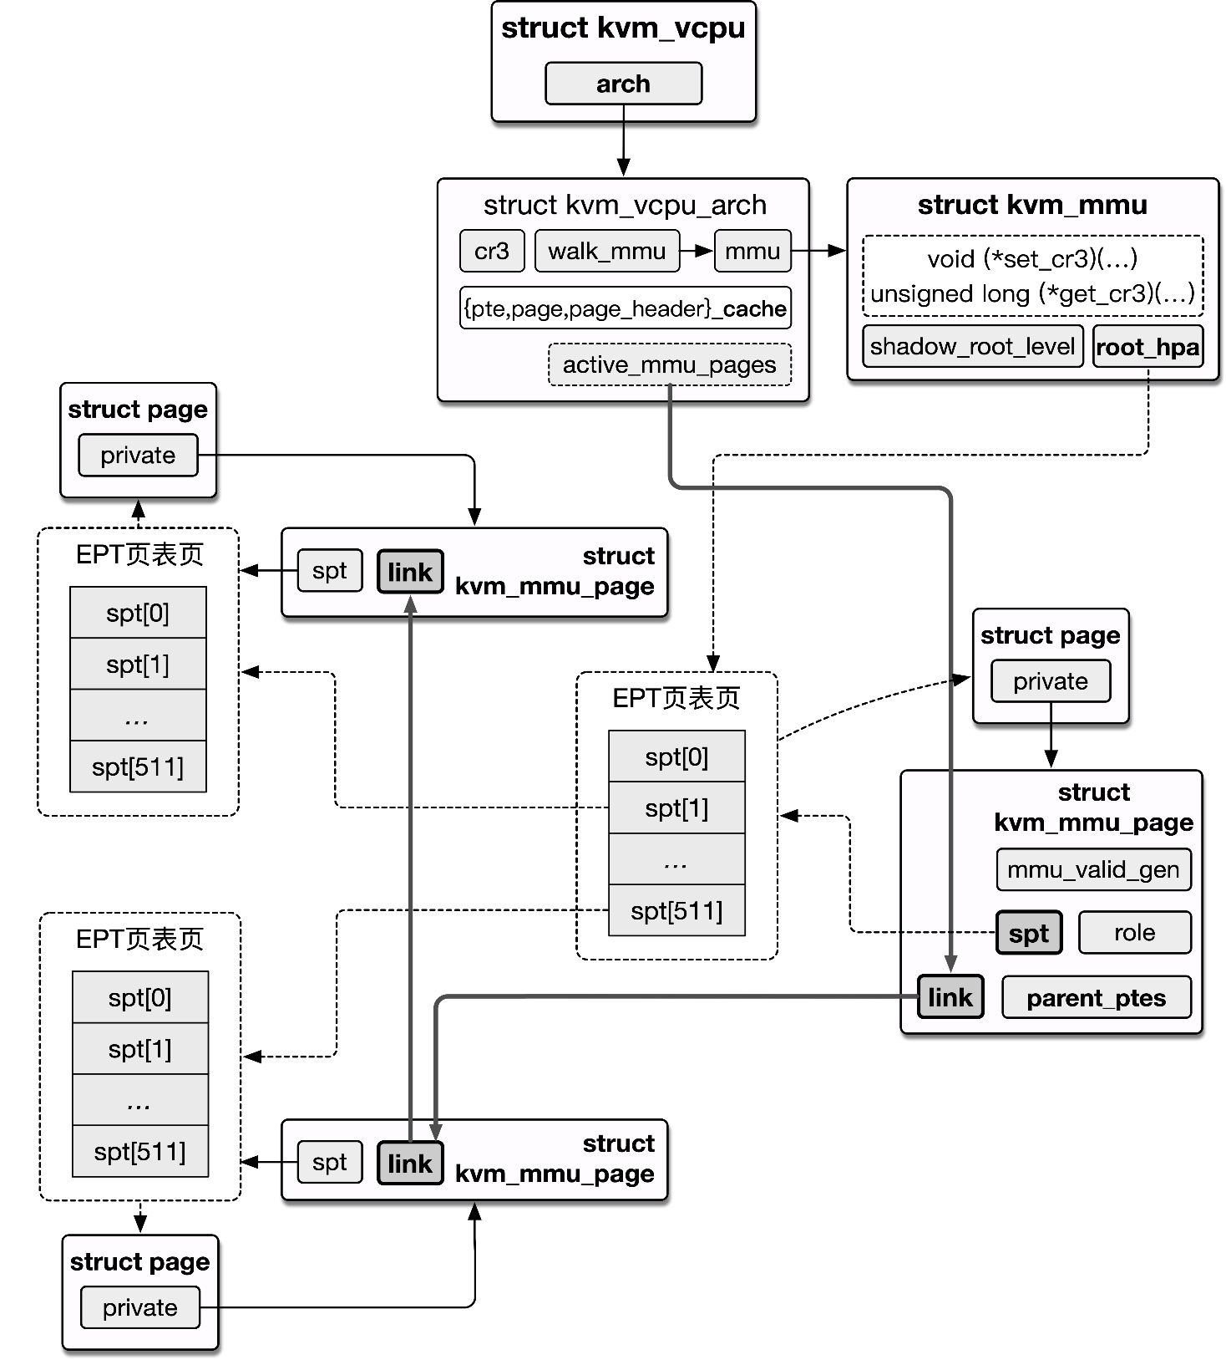

Slide 48
EPT页表页元数据保存
KVM为每个EPT页表页维护元数据
目的：方便KVM软件查找EPT页表页、修改EPT页表页
struct kvm_mmu_page
spt: 该EPT页表页的HVA
link: 活跃链表中的节点
hash_link: 哈希表中的节点
linux-4.19.0/arch/x86/include/asm/kvm_host.h
struct kvm_mmu_page { // 页表页描述结构 struct list_head link; // active_mmu_pages链表中的节点 struct hlist_node hash_link; // 哈希表中的节点 union kvm_mmu_page_role role; // 该EPT页表页的属性 u64 *spt; // 页表页的宿主机虚拟地址 struct kvm_rmap_head parent_ptes; // 指向此页表页的pte的链表 unsigned long mmu_valid_gen; // 此页表页版本号 }

Slide 49
EPT页表页维护
维护主要时机：EPT Violation
类似于物理机OS下的page fault处理
主要任务：
分配宿主机物理内存（HPA）
建立好GPA到HPA的映射，填入EPT
返回客户机继续执行
获取引发EPT Violation的GPA
从exit_qualification读取GPA

Slide 50
EPT Violation流程
tdp_page_fault
mmu_topup_memory_cache
保证EPT页表页缓存充足
fast_page_fault
无需分配宿主机物理页，只需完善EPT，即可返回
try_async_pf
若对应的宿主机物理页被换出到磁盘，则将当前vCPU挂起，等待物理页被重新换入
若没有对应宿主机物理页，则进行分配
__direct_map
建立或修改EPT页表
详见kernel v4.19源码

Slide 51
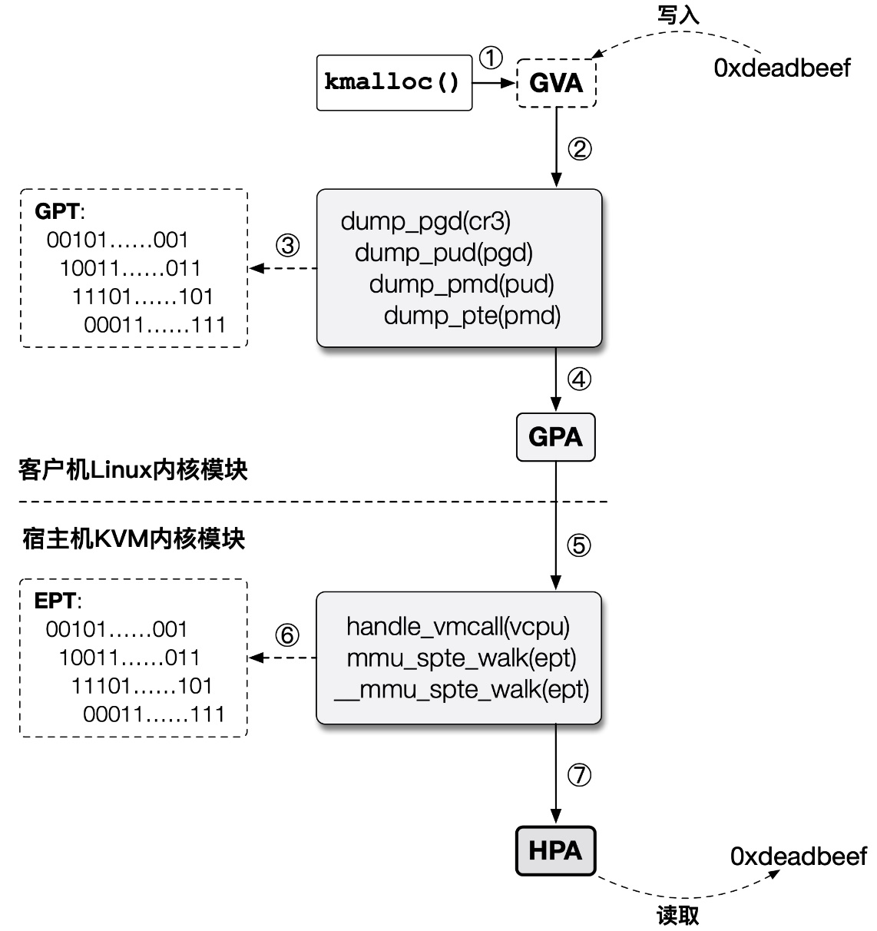
KVM内存实验：实现软件MMU
代码流程：
在客户机中使用kmalloc分配内存
得到GVA
向kmalloc得到的内存（GVA）中写入
0xdeadbeef
客户机中读取页表
得到对应GPA
客户机调用hypercall
将GPA传给KVM
宿主机读取EPT
得到对应的HPA
宿主机从HPA处读取数据
与0xdeadbeef比对
详见 https://github.com/GiantVM/book

Slide 52
客户机内核模块：GVA到GPA
分配GVA，写入0xdeadbeef
gpt-dump/gpt-dump.c
/* static vals */ unsigned long vaddr, paddr, pgd_idx, pud_idx, pmd_idx, pte_idx; int init_module(void) -> int *ptr = kmalloc(sizeof(int)); *ptr = 0xdeadbeef;

Slide 53
客户机内核模块：GVA到GPA
gpt-dump/gpt-dump.c
#define TBYTE_TO_BINARY(tbyte) \ #define UL_TO_PTE_OFFSET(ulong) \ #define UL_TO_PTE_INDEX(ulong) \ #define UL_TO_VADDR(ulong) \ #define TBYTE_TO_BINARY_PATTERN "%c%c%c" int init_module(void) -> print_ptr_vaddr(ptr); dump_pgd(current->mm->pgd, 1); dump_pud((pud_t *) pgd_page_vaddr(pgd), level + 1); dump_pmd(pmd_t *pgtable, int level); dump_pte(pte_t *pgtable, int level);
查询4级页表
通过vaddr (print_ptr_vaddr)打印GVA，手动查询页表 (dump_p?d)

Slide 54
客户机内核模块：GVA到GPA
GVA分解（print_ptr_vaddr）
gpt-dump/gpt-dump.txt
Value at GVA: 0xdeadbeef GPT PGD index: 304 GPT PUD index: 502 GPT PMD index: 469 GPT PTE index: 163 304 502 469 163 GVA [PGD IDX] [PUD IDX] [PMD IDX] [PTE IDX] [ Offset ] GVA 100110000 111110110 111010101 010100011 011001011000
GVA分解，从而索引页表

Slide 55
客户机内核模块：GVA到GPA
客户机页表查询（dump_p?d）
gpt-dump/gpt-dump.txt
NEXT_LVL_GPA(CR3) = 0000000000000000000000110000110000001100 + 8 * 304 304: PGD 000000000000 0000000000000000000000011111110110010011 000001100111 NEXT_LVL_GPA(PGD) = 0000000000000000000000011111110110010011 + 8 * 502 502: PUD 000000000000 0000000000000000000000011111110110010100 00000110011 NEXT_LVL_GPA(PUD) = 0000000000000000000000011111110110010100 + 8 * 469 469: PMD 000000000000 0000000000000000000000111010101011100100 000001100011 NEXT_LVL_GPA(PMD) = 0000000000000000000000111010101011100100 + 8 * 163 163: PTE 100000000000 0000000000000000000000111010101010100011 000001100011 GPA = 0000000000000000000000111010101010100011 011001011000
GPA
与__pa()函数得到的GPA进行对比，相同
gpt-dump/gpt-dump.c
static inline void print_pa_check(unsigned long vaddr) { paddr = __pa(vaddr); pr_info(" GPA = " PADDR_PATTERN "\n", UL_TO_PADDR(paddr)); }

Slide 56
客户机向KVM传递GPA
linux-4.19.0/arch/x86/kvm/vmx.c
static int (*const kvm_vmx_exit_handlers[])(struct kvm_vcpu *vcpu) = { [EXIT_REASON_VMCALL] = handle_vmcall, } static int handle_vmcall(struct kvm_vcpu *vcpu) { return kvm_emulate_hypercall(vcpu); } int kvm_emulate_hypercall(struct kvm_vcpu *vcpu) { switch (nr) { case KVM_HC_DUMP_SPT: print_gpa_from_guest(a0); mmu_spte_walk(vcpu, pr_spte); ret = 0; break; } }
KVM得到GPA
退出原因为EXIT_REASON_VMCALL

Slide 57
KVM：GPA到HPA
分解GPA
gpt-dump/ept-dump.txt
EPT PGD index: 0 EPT PUD index: 0 EPT PMD index: 469 EPT PTE index: 163 0 0 469 163 GPA [PGD IDX] [PUD IDX] [PMD IDX] [PTE IDX] [ Offset ] GPA 000000000 000000000 111010101 010100011 011001011000
得到GPA

Slide 58
KVM：GPA到HPA
读取EPT
linux-4.19.0/arch/x86/kvm/mmu.c
void mmu_spte_walk(struct kvm_vcpu *vcpu, inspect_spte_fn fn) { if (vcpu->arch.mmu.root_level >= PT64_ROOT_4LEVEL) { hpa_t root = vcpu->arch.mmu.root_hpa; sp = page_header(root); __mmu_spte_walk(vcpu, sp, fn, 1); } } static void __mmu_spte_walk(struct kvm_vcpu *vcpu, struct kvm_mmu_page *sp, inspect_spte_fn fn, int level) { child = page_header(ent[i] & PT64_BASE_ADDR_MASK); __mmu_spte_walk(vcpu, child, fn, level + 1); if (is_large_pte(ent[i])) // 遇到大页 print_huge_pte(ent[i]); else // 未遇到大页 print_pte(ent[i]); }
打印EPT

Slide 59
KVM：GPA到HPA
gpt-dump/ept-dump.txt
NEXT_LVL_HPA(EPTP) = 0000000000000000000111010111011000100101 + 8 * 0 0 : PGD 000000000000 0000000000000000001000100001100010010111 000100000111 NEXT_LVL_HPA(PGD) = 0000000000000000001000100001100010010111 + 8 * 0 0 : PUD 000000000000 0000000000000000001000000010100010100100 000100000111 NEXT_LVL_HPA(PUD) = 0000000000000000001000000010100010100100 + 8 * 469 469: PMD 000000000000 0000000000000000001000100000111000011111 000100000111 NEXT_LVL_HPA(PMD) = 0000000000000000001000100000111000011111 + 8 * 163 163: PTE 000000000000 0000000000000000000110101101111010011011 111101110111
HPA
得到HPA

Slide 60
KVM：GPA到HPA
检查最终结果
linux-4.19.0/arch/x86/kvm/mmu.c
static inline u64 print_pte(u64 ent) { // 最终宿主机物理页的HPA u64 page_hpa = ent & PT64_BASE_ADDR_MASK, // 获取页偏移的mask offset_mask = PAGE_SIZE - 1, // 物理页HPA加上页偏移，最终调用__va()得到HVA *ptr = (u64*)(__va(page_hpa + (gpa_from_guest & offset_mask))); // 最终读取ptr处的数据，为0xdeadbeef pr_info("Value at HPA: %p\n" , (void *) *ptr); }

Slide 61
软件MMU实验总结
虚拟环境下，需要进行两层页表翻译
客户机进程页表
GVA → GPA
虚拟机EPT
GPA → HPA
一般情况下，宿主机开启大页
故只需爬取3级EPT

Slide 62
目录 Contents
1
内存访问与抽象层
2
内存虚拟化实现方式
3
QEMU/KVM 内存虚拟化源码
4
GiantVM 内存虚拟化
5
内存虚拟化相关研究

Slide 63
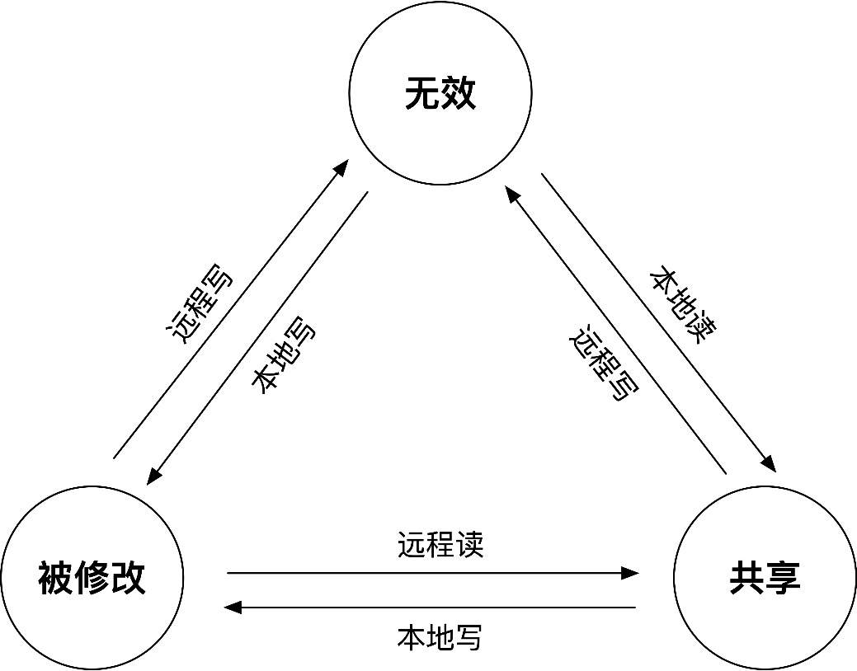
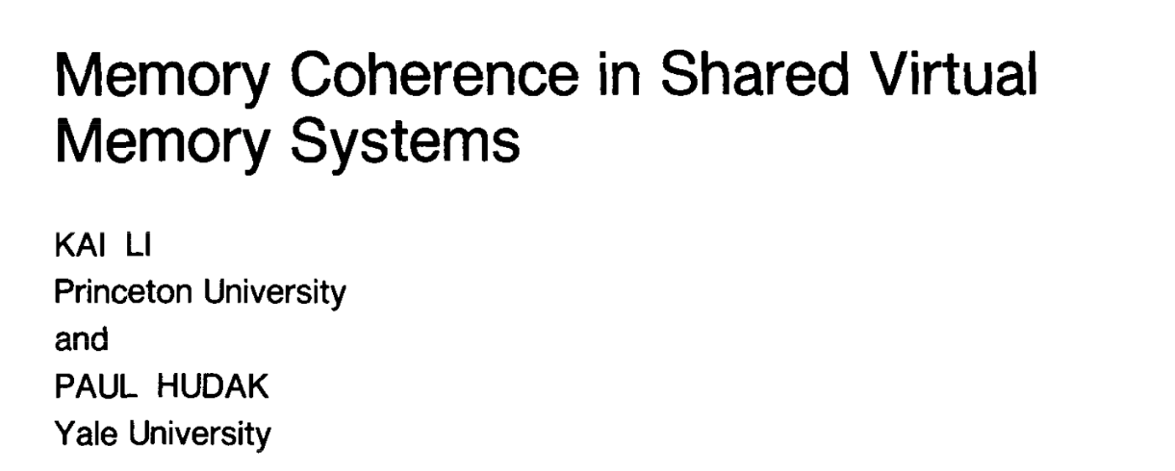
IVY协议
第二层抽象扩展的实现
GiantVM (VEE’20)
运行在多个节点上的分布式共享内存（DSM）
为了保证比x86-TSO更强的一致性
实现内存读写的顺序一致性 （SC）
IVY协议
满足顺序一致性
Shared, Modified, Invalid
Kai Li, ACM TOCS’89

Slide 64
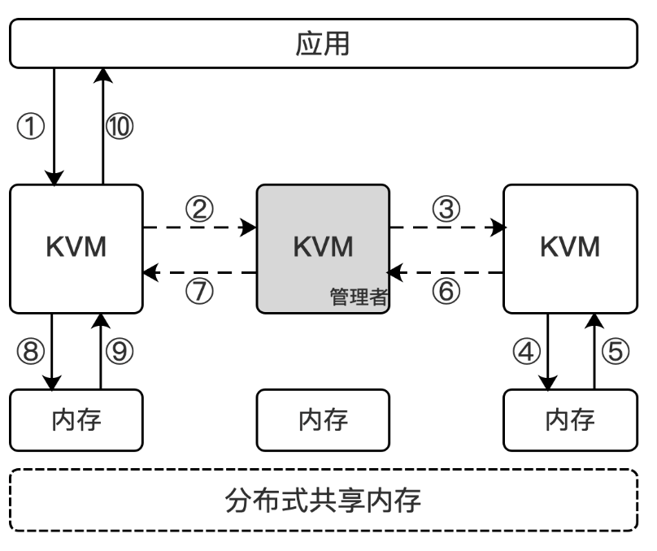
GiantVM分布式共享内存
每台物理机上启动一个dQEMU实例（进程）
之间通过RDMA或Ethernet TCP传递数据
为虚拟机提供NUMA架构
每个物理机实现一个NUMA节点
当写入无效或被修改页面、读取无效页面时
通过EPT维护页状态
Shared, Modified, Invalid
触发EPT Violation
在KVM中执行IVY协议
Manager，Owner，...

Slide 65
IVY协议在KVM中的实现
客户端（触发IVY协议执行）
tdp_page_fault
获取DSM页状态（共享、被修改、无效）
dsm_access = kvm_dsm_vcpu_acquire_page(vcpu, &slot, gfn, write);
ivy_kvm_dsm_page_fault： 执行IVY协议
将页状态填入EPT，确保下次可以通过EPT Violation截获
__direct_map(dsm_access)
服务端（接收IVY协议执行的请求）
kvm_dsm_threadfn

Slide 66
IVY协议在KVM中的实现
giantvm-linux/arch/x86/kvm/dsm.c | ivy.c
// kvm_dsm_threadfn在接收到一个请求后启动NDSM_CONN_THREADS个req处理线程 kvm_dsm_threadfn while (1) { for (i = 0; i < NDSM_CONN_THREADS; i++) {// 启动NDSM_CONN_THREADS个 thread = kthread_run(kvm_dsm_handle_req, // req处理线程 (void*)conn, "dsm-conn/%d:%d", kvm->arch.dsm_id, count++); } } kvm_dsm_handle_req -> ivy_kvm_dsm_handle_req { // ivy.c while (1) { switch (req.req_type) { case DSM_REQ_INVALIDATE: ret = dsm_handle_invalidate_req(kvm, conn_sock, memslot, slot, &req, &retry, vfn, page, &tx_add); case DSM_REQ_WRITE: ret = dsm_handle_write_req(kvm, conn_sock, memslot, slot, &req, &retry, vfn, page, &tx_add); case DSM_REQ_READ: ret = dsm_handle_read_req(kvm, conn_sock, memslot, slot, &req, &retry, vfn, page, &tx_add); } } }

Slide 67
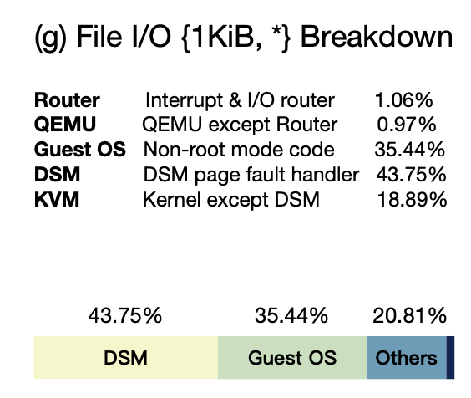
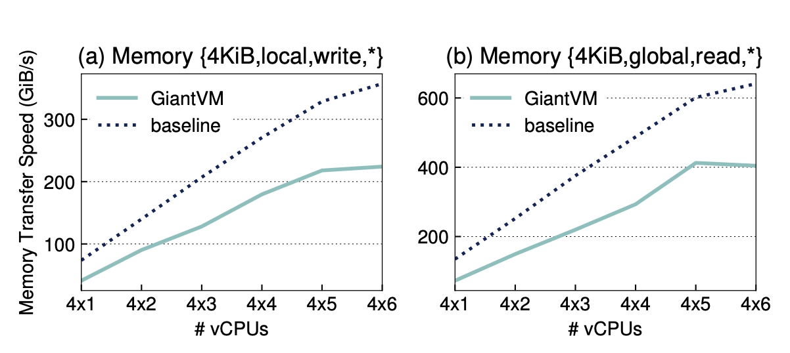
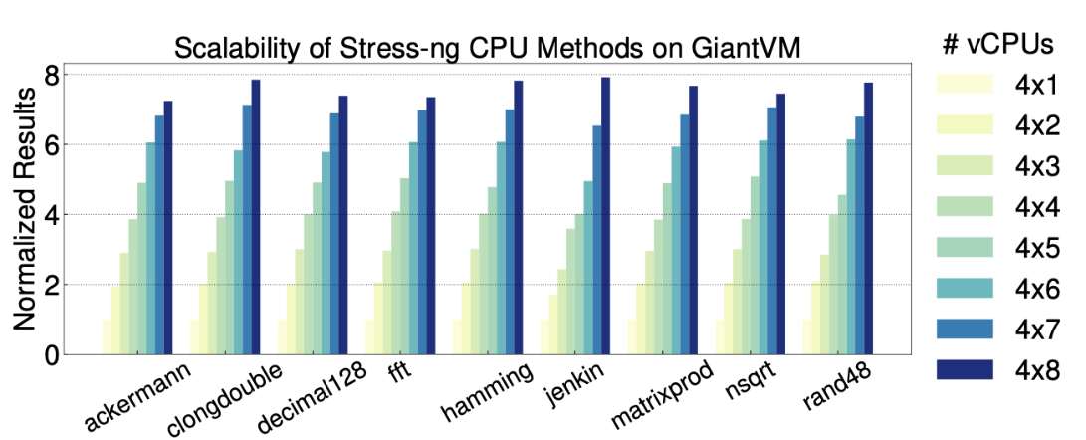
DSM存在伪共享问题
双层抽象导致客户机OS无法得知底层硬件拓扑
引发伪共享问题 (false sharing)
解决方案：
使用更宽松的内存一致性协议，如x86-TSO
使用硬件完成DSM内存一致性协议

Slide 68
目录 Contents
1
内存访问与抽象层
2
内存虚拟化实现方式
3
QEMU/KVM 内存虚拟化源码
4
GiantVM 内存虚拟化
5
内存虚拟化相关研究

Slide 69
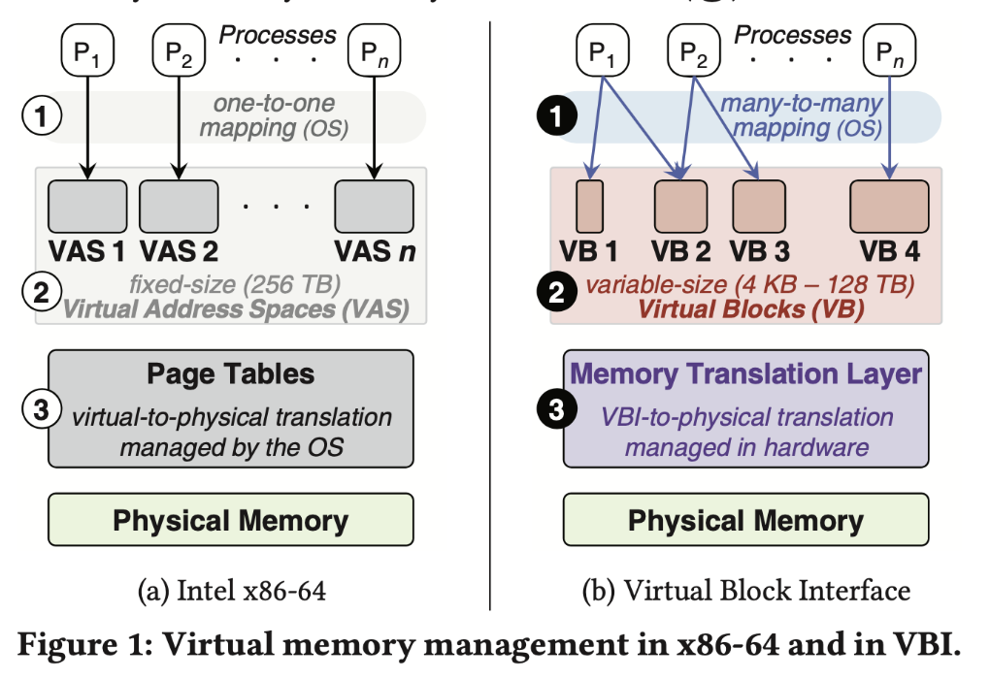
多层抽象层的统一：Virtual Block Interface (VBI) ^{[5]}
VBI: 只有一层全局共享的VBI地址空间
x86: 每个进程私有的地址空间
优势:
1. 可使用VBI地址索引缓存(VIVT Cache)
无需在访问Cache前进行地址翻译
2. 扁平化抽象层，虚拟机无需双层翻译
VBI: 每个VB都有独立的翻译结构
x86: 每个进程一个翻译结构(页表)
优势:
可以为不同特性的内存区域定制翻译结构
举例：直接映射、单级页表、两级页表...
由OS管理VB访问权限
优势：与地址翻译解耦，无需与地址翻译同时发生，提升访存性能
VBI (ISCA’20) ^{[5]}

Slide 70
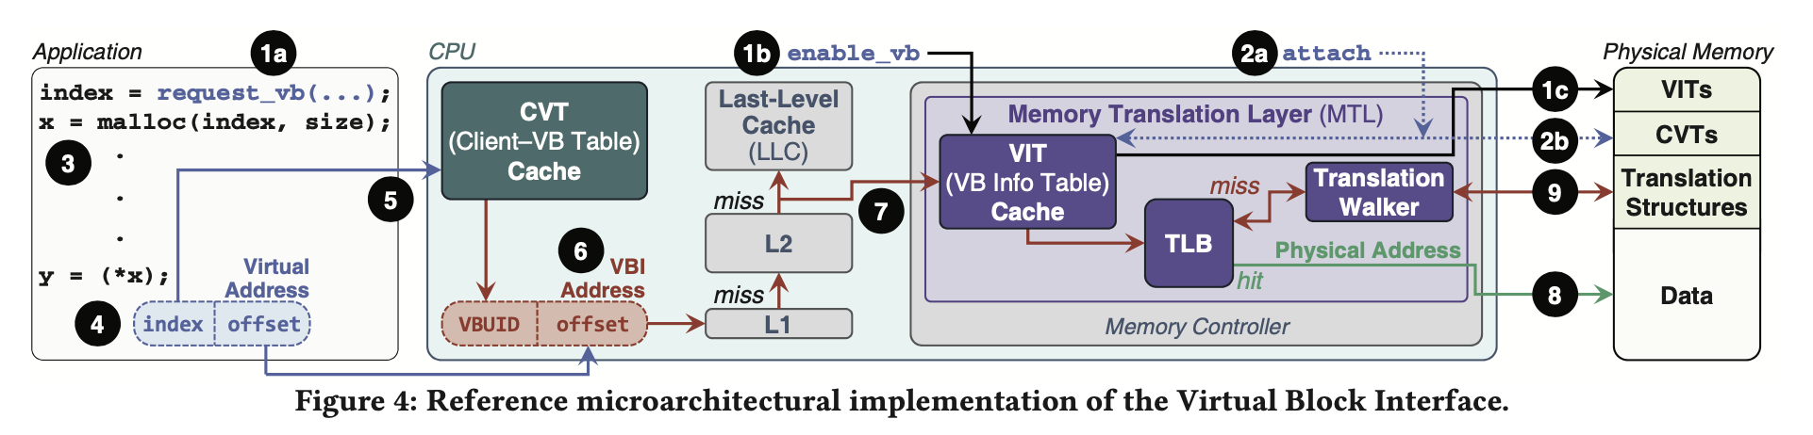
多层抽象层的统一：Virtual Block Interface (VBI)
1a, 1b, 1c: 获取VB（request_vb）: 由应用完成
2a, 2b: 赋予进程访问此VB的权限（attach）： 由OS完成
3: 在此VB上分配内存（修改的malloc）： 由应用完成
4-8: 访问该malloc的数据（访存指令）： 由硬件完成

Slide 71
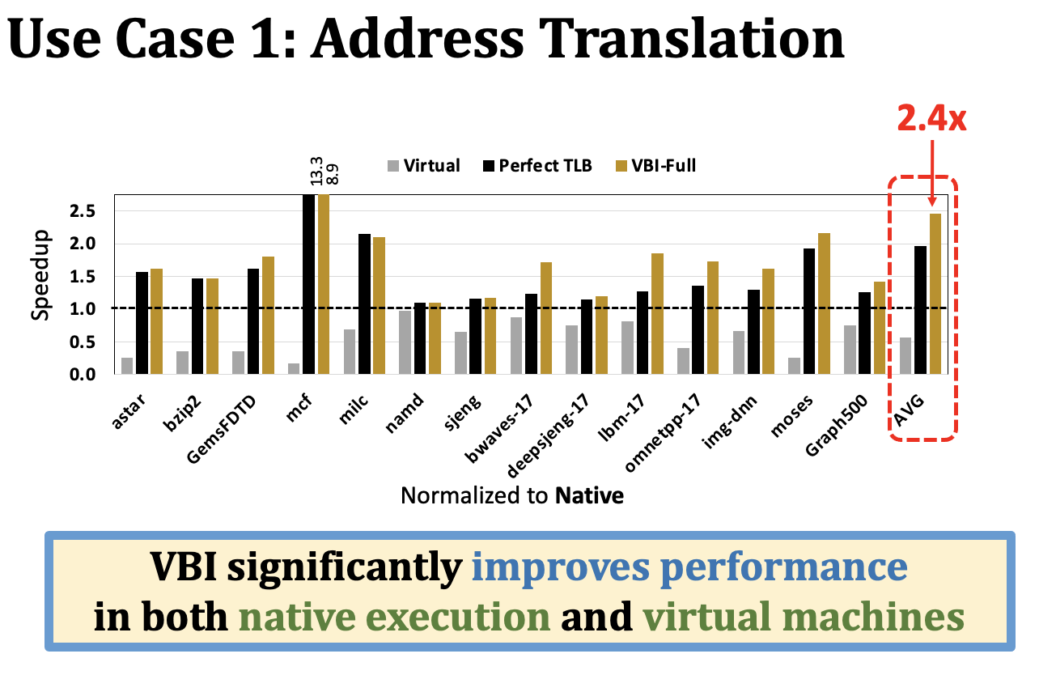
多层抽象层的统一：Virtual Block Interface (VBI)
Process 2
Guest OS
---- virtualization layer ----
Process 1
Host OS
VBI Address Space
VB 1
VB 2
VB 3
Memory Translation Layer
in Memory Controller
Physical Memory

Slide 72
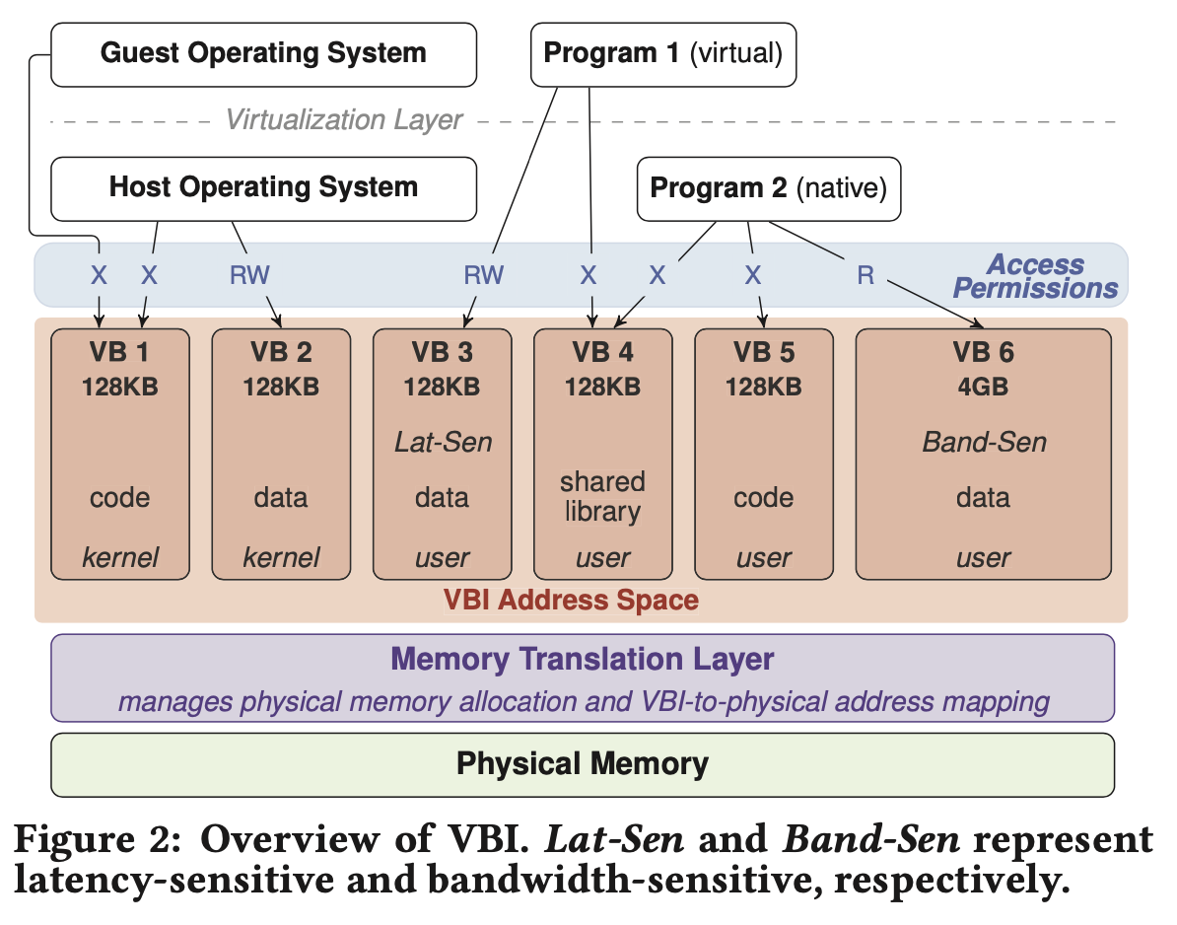
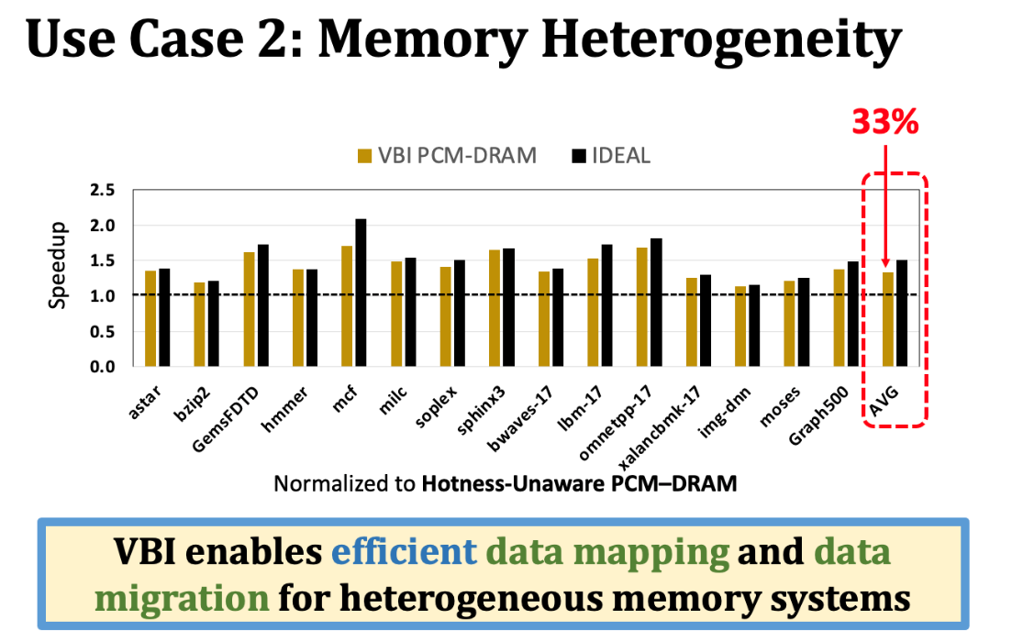
多层抽象层的统一：Virtual Block Interface (VBI)

Slide 73
参考文献
[1] J. Nelson, B. Holt, B. Myers, P. Briggs, L. Ceze, S. Kahan, and M. Oskin, “Latency-tolerant software distributed shared memory,” in 2015 USENIX Annual Technical Conference, USENIX ATC ’15, July 8-10, Santa Clara, CA, USA, S. Lu and E. Riedel, Eds. USENIX Association, 2015, pp. 291–305. [Online]. Available: https://www.usenix.org/conference/atc15/ technical- session/presentation/nelson
[2] J. Zhang, Z. Ding, Y. Chen, X. Jia, B. Yu, Z. Qi, and H. Guan, “Giantvm: a type-ii hypervisor implementing many- to-one virtualization,” in VEE ’20: 16th ACM SIGPLAN/SIGOPS International Conference on Virtual Execution Environments, virtual event [Lausanne, Switzerland], March 17, 2020, S. Nagarakatte, A. Baumann, and B. Kasikci, Eds. ACM, 2020, pp. 30–44. [Online]. Available: https://doi.org/10.1145/3381052.3381324
[3] V. Karakostas, J. Gandhi, F. Ayar, A. Cristal, M. D. Hill, K. S. McKinley, M. Nemirovsky, M. M. Swift, and O. S. Unsal, “Redundant memory mappings for fast access to large memories,” in Proceedings of the 42nd Annual International Symposium on Computer Architecture, Portland, OR, USA, June 13-17, 2015, D. T. Marr and D. H. Albonesi, Eds. ACM, 2015, pp. 66–78. [Online]. Available: https://doi.org/10.1145/2749469.2749471
[4] J. Gandhi, M. D. Hill, and M. M. Swift, “Agile paging: Exceeding the best of nested and shadow paging,” in 43rd ACM/IEEE Annual International Symposium on Computer Architecture, ISCA 2016, Seoul, South Korea, June 18-22, 2016. IEEE Computer Society, 2016, pp. 707–718. [Online]. Available: https://doi.org/10.1109/ISCA.2016.67
[5] N. Hajinazar, P. Patel, M. Patel, K. Kanellopoulos, S. Ghose, R. Ausavarungnirun, G. F. Oliveira, J. Appavoo, V. Seshadri, and O. Mutlu, “The virtual block interface: A flexible alternative to the conventional virtual memory framework,” in 47th ACM/IEEE Annual International Symposium on Computer Architecture, ISCA 2020, Valencia, Spain, May 30 - June 3, 2020. IEEE, 2020, pp. 1050– 1063. [Online]. Available: https://doi.org/10.1109/ISCA45697. 2020.00089

Slide 74
谢 谢！

